Slide 1


Доказательства принадлежности VSTSHOP и CDSHOPVST
одному владельцу
playerok.com/profile/CDSHOPVST
playerok.com/profile/VSTSHOP

Slide 2


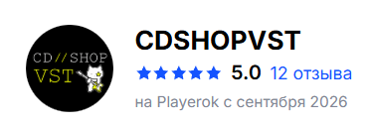

1. Доказательства связи PlayerOK/CDSHOPVST с магазинами с Авито, GGSel и Plati.Market
Авито | GGSel
CDSHOPVST | Plati.Market

Slide 3
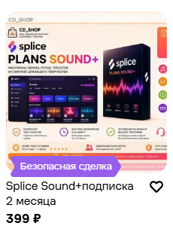
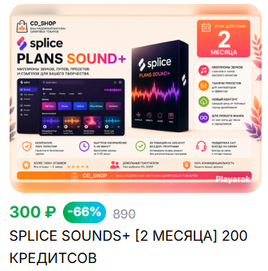
1.1 Доказательства связи между Авито и PlayerOK/CDSHOPVST
Одинаковые аватарки, что видно на предыдущем слайде, практически одинаковый никнейм
Одинаковое оформление товаров Splice
Товар Splice у CD SHOP на Авито Ссылка на товар (клик) | Товар Splice у CDSHOPVST на PlayerOK Ссылка на товар (клик)

Slide 4
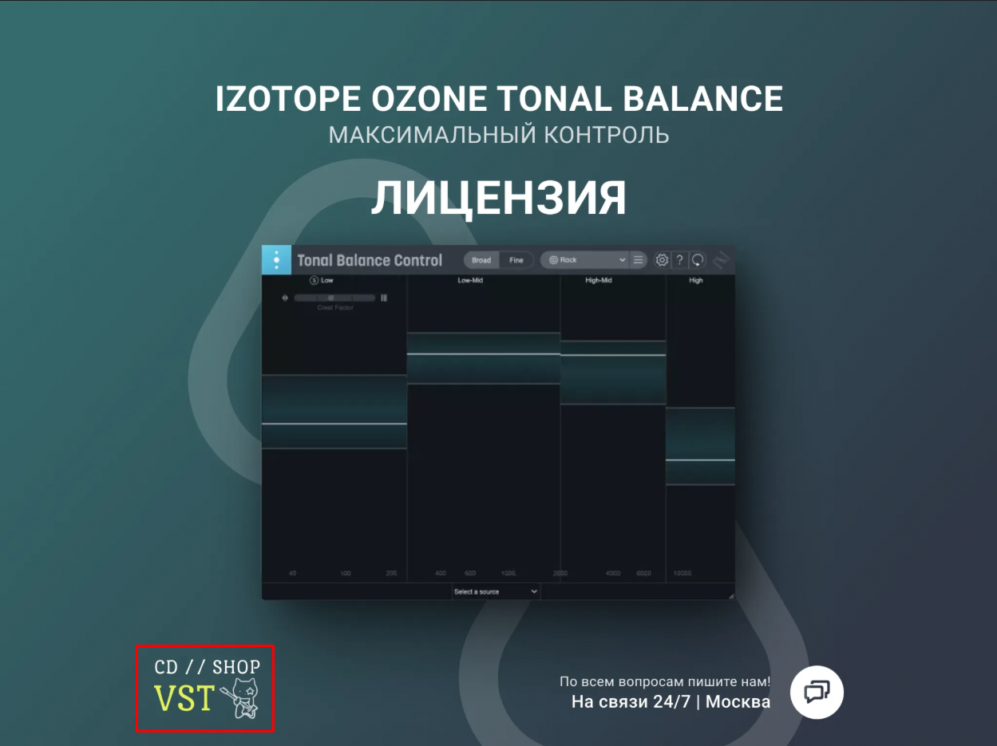
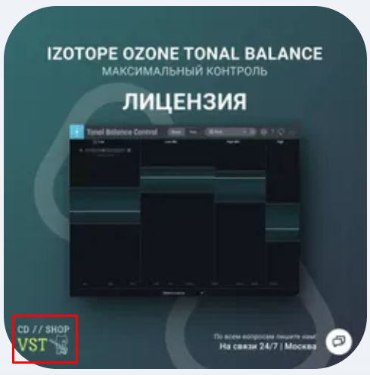
1.2 Доказательства связи Plati.Market + GGSel с PlayerOK/CDSHOPVST и Авито
Связь между Plati.Market + GGSel подтверждается не только общим ником, но и идентификатором 1345625 в ссылках на оба магазина – это идентификатор продавца на платформе DigiSeller.
Всё тот же общий логотип на фото товаров (что и на аватарках PlayerOK/CDSHOPVST и Авито.
Ниже - один из множества примеров:
Plati | GGSel

Slide 5
Вывод по главе 1
Исходя из главы 1 мы выяснили по ряду признаков, что магазины PlayerOK/CDSHOPVST, Авито, GGSel и Plati.Market принадлежат одному и тому же лицу.
В дальнейшем, дабы избежать путаницы, буду называть группу этих магазинов “группа CDSHOP”
Авито | GGSel
CDSHOPVST | Plati.Market

Slide 6
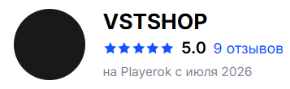
2. Доказательства того, что Playerok/VSTSHOP принадлежит тому же лицу, что и “группа CDSHOP”
Группа CDSHOP
Авито | GGSel
Playerok/CDSHOPVST | Plati.Market
Playerok/VSTSHOP
?

Slide 7
2.1 Фиктивная сделка между Playerok/CDSHOPVST и Playerok/VSTSHOP с целью накрутки отзыва
Продавец Playerok/VSTSHOP начал продавать подписки Splice на PlayerOK как минимум с 03.09.26, ведь именно в эту дату он получил первый отзыв по этой сделке от пользователя GERTSSSS.
Однако, 05.09.26, уже имея первые продажи в этой категории, он зачем то приобретает у своего “конкурента” Playerok/CDSHOPVST эту подписку, оставляя ему при этом положительный отзыв.
Выглядит это так, будто он купил товар у своего же второго аккаунта с целью формирования первоначального рейтинга.
Скриншоты на следующем слайде ->

Slide 8
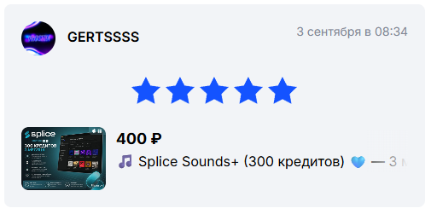
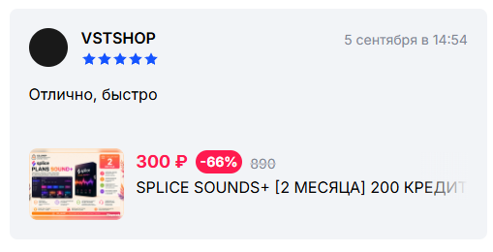
Приложение к 2.1
Приложение #1. Отзыв, датированный 03.09.26, оставленный покупателем GERTSSSS продавцу Playerok/VSTSHOP
Приложение #2. Всё тот же Playerok/VSTSHOP оставляет отзыв конкуренту Playerok/CDSHOPVST на тот товар, который сам же и продаёт

Slide 9
2.2 Одинаковый ассортимент продавца Playerok/VSTSHOP и “группы CDSHOP”
Все плюсики кликабельны и ведут на объявления
Товар | Playerok/VSTSHOP | Plati.Market | GGSel | Avito
Подписки Splice | + | + | + | +
Sonnox VoxDoubler | + | + | - | -
Native Instruments Massive | + | + | - | -
Relab LX480 | + | + | + | -
Air Bundle 20 плагинов | + | + | - | -
FabFilter Total Bundle | + | + | - | +
T-rackS 5 SE | + | + | - | +
AUTO-TUNE DUO | + | + | - | +
Melodyne 5 Essential | + | + | + | -
Как вы можете убедиться – всё что есть в продаже у Playerok/VSTSHOP также есть в ассортименте “группы CDSHOP” как минимум на одной площадке, что сильно укрепляет позицию моих догадок из пункта 2.1

Slide 10
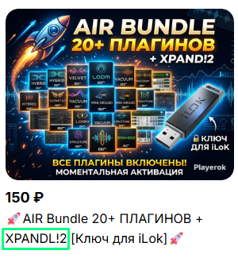
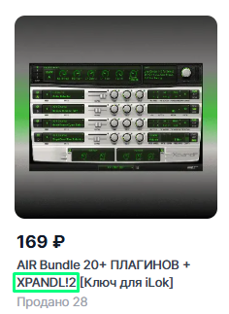
2.3 Одинаковое текстовое оформление товаров у Plati.Market и Playerok/VSTSHOP
У продавца Playerok/VSTSHOP присутствует та же опечатка в названии товара Air Xpand!2, что и у продавца Plati.Market. В название товара по ошибке добавлена буква L.
Также идентично название и описание этих товаров (как и всех остальных)
Объявление на PlayerOK | Объявление на Plati
У всех товаров продавца Playerok/VSTSHOP (кроме подписок Splice) названия товаров и описания абсолютно идентичны названиям товаров и описаниям товаров продавца из “группы CDSHOP” - Plati.Market, что в очередной раз доказывает их взаимосвязь и принадлежность одному человеку/группе лиц.
Единственное отличие – на Плеерок добавились смайлики (на Плати смайлики в названиях товаров запрещены)

Slide 11
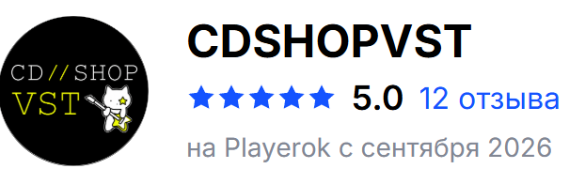
2.4 Практически идентичные названия у магазинов Playerok/VSTSHOP, GGSel и Plati.Market
Playerok/VSTSHOP | GGSel | Plati.Market
Да, безусловно можно посчитать, что этот аргумент “притянут за уши”, однако в совокупности с другими факторами, описанными мной, “похожесть” никнеймов отлично дополняет общую картину доказательств.
А то что на аватарке продавца Playerok/CDSHOPVST и в названии его профиля также находится сочетание слов VST SHOP – очередной “гол в ворота” нарушителю

Slide 12
2.5 Одинаковый/почти одинаковый день начала продаж в категории Splice
Хоть это и самый косвенный признак из перечисленных, но умолчать о нём не могу.
Я продаю подписки в категории Splice на PlayerOK уже более полугода – ещё до того момента как эта категория появилась.
За всю историю существования этой категории в ней торговали от силы 12 продавцов помимо меня (и это с учётом тех, которые перестали продавать). У всех был разный ассортимент, совершенно разные цены, они появлялись и пропадали из категории в разное время.
Однако объявления селлеров Playerok/VSTSHOP и Playerok/CDSHOPVST появились в один и тот же день (возможно с разницей в один день).
У них:
Одинаковый ассортимент подписок Splice (тип подписки, сроки). Например они оба продают Sounds+ на 2 месяца, хотя раньше никто на площадке именно такой срок Sounds+ не продавал
Одинаковые цены вплоть до рубля
Что также подтверждает мои тезисы из предыдущих пунктов

Slide 13
Итог по главе 2
Магазин Playerok/VSTSHOP принадлежит “Группе CDSHOP”, в которую входит в том числе и Playerok/CDSHOPVST по следующим признакам:
Playerok/VSTSHOP оставлял Playerok/CDSHOPVST отзыв за покупку того товара, который на тот момент уже сам продавал (слайд 7)
Ассортимент Playerok/VSTSHOP полностью идентичен ассортименту “группы CDSHOP” (слайд 9)
Названия и описания всех товаров (кроме Splice) продавца Playerok/VSTSHOP полностью идентичны описаниям и названиям товаров “группы CDSHOP” (слайд 10)
Магазины “группы CDSHOP” похожи названием на название магазина Playerok/VSTSHOP
Playerok/VSTSHOP и Playerok/CDSHOPVST начали торговать в категории Splice (далеко не самая популярная категория) в один и тот же день: имеют одинаковый ассортимент типов и сроков подписок, абсолютно одинаковые цены на товары

Slide 14
Согласны с доводами с прошлых слайдов?
Значит за всеми этими магазинами стоит один и тот же человек
Группа CDSHOP
Авито | GGSel
Playerok/CDSHOPVST | Plati.Market
Playerok/VSTSHOP
?

Slide 15
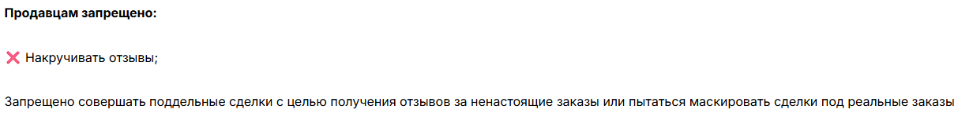
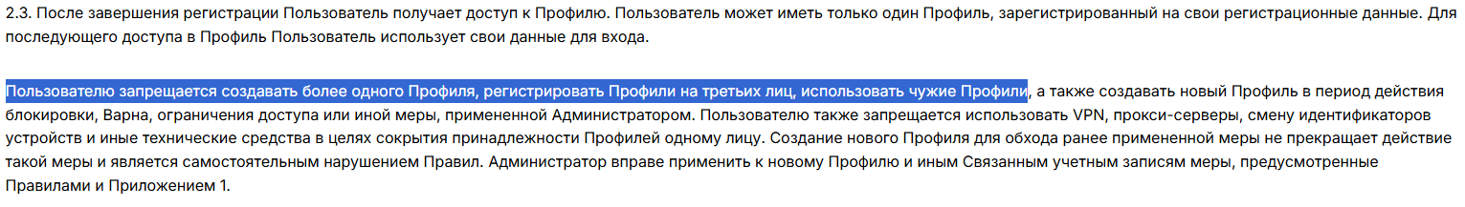
Что является нарушениями:
Условий продажи
Пользовательского соглашения

